Slide 1
WEB API

Slide 2
Tipi di Web Services
Web service basati su protocollo SOAP: definisce una interfaccia con dei veri e propri metodi richiamabili da remoto
Web services Restful(Representational State Transfer): un Web service non definisce una funzione richiamabile da remoto ma mette a disposizione delle risorse su cui è possibile effettuare le classiche operazioni CRUD sfruttando i metodi del protocollo HTTP
REST identifica un insieme di linee guida riassunte qui sotto:
Identificazione delle risorse
Utilizzo esplicito dei metodi HTTP
Risorse autodescrittive
Collegamenti tra risorse
Comunicazione senza stato

Slide 3
Struttura Web Api
Espone risorse (istanze di classe serializzate in xml(ATOM) o json) accessibili via web
Ciascuna risorsa è accessibile tramite uri (sfruttando meccanismo di routing asp.net)
Ciascuna risorsa è fruibile grazie ad ODATA

Slide 4
ODATA
Acronimo Open Data protocol
È un protocollo basato su rest (format atom(XML) o json) per operazioni di tipo CRUD (Create, read, update e delete)
L’equivalente di ODBC, OLEDB, ADO.NET e JDBC per il web, ossia api per accesso ai dati via web

Slide 5
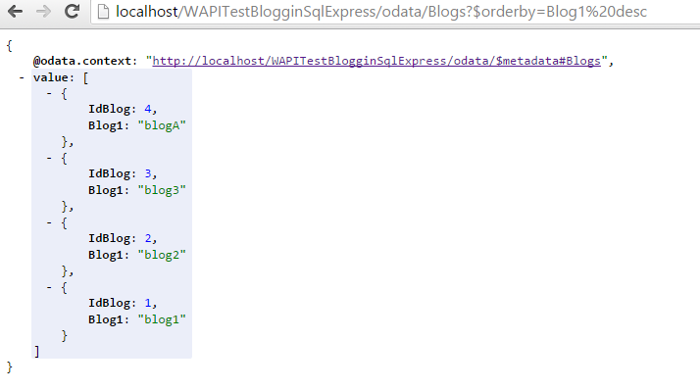
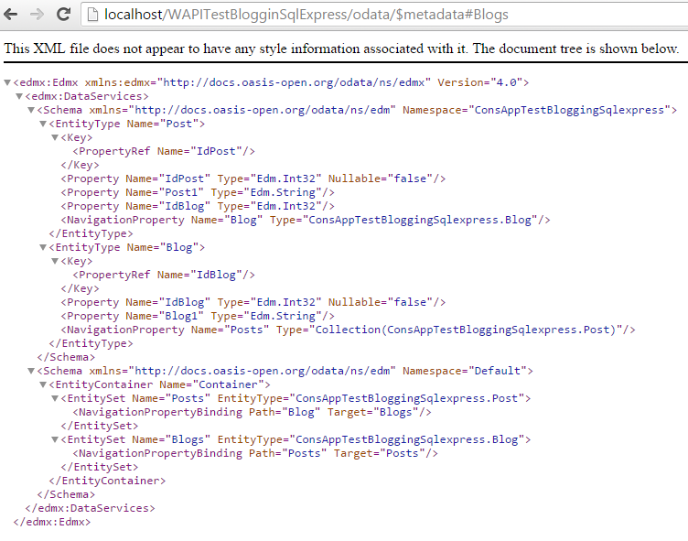
Document services
Un documento di servizio in formato JSON rappresenta un singolo oggetto con due proprietà:
Odata context (i metadati dell’oggetto)
Value (i valori che assume l’oggetto)

Slide 6
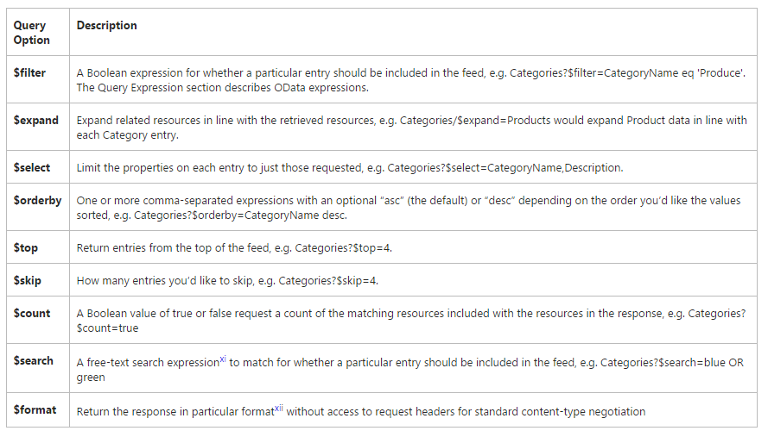
Query con ODATA
http://services.odata.org/V4/TripPinServiceRW/People
http://services.odata.org/V4/TripPinServiceRW/People(1)
http://services.odata.org/V4/TripPinServiceRW/People('russellwhyte')/Friends
http://services.odata.org/V4/TripPinServiceRW/People/?$filter=startswith(FirstName,’Kei’)
http://services.odata.org/V4/TripPinServiceRW/People/$count
http://services.odata.org/V4/TripPinServiceRW/People?$filter=Friends/any(f:f/FirstName eq ‘Keith’)

Slide 7
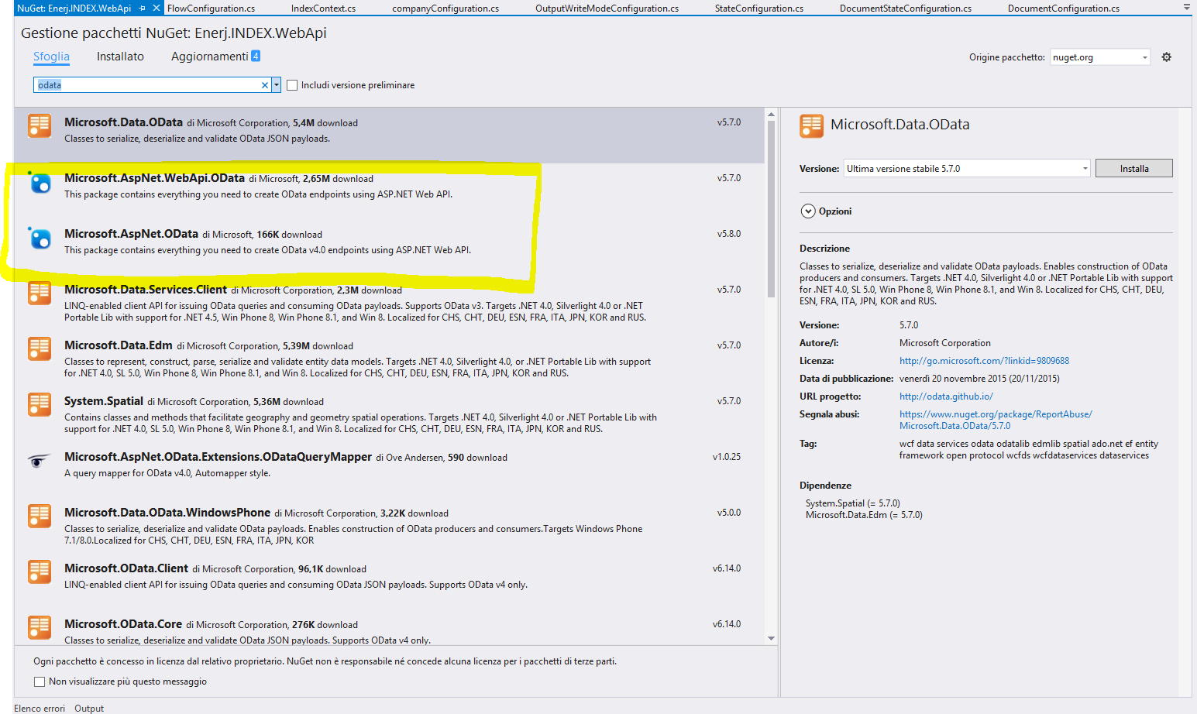
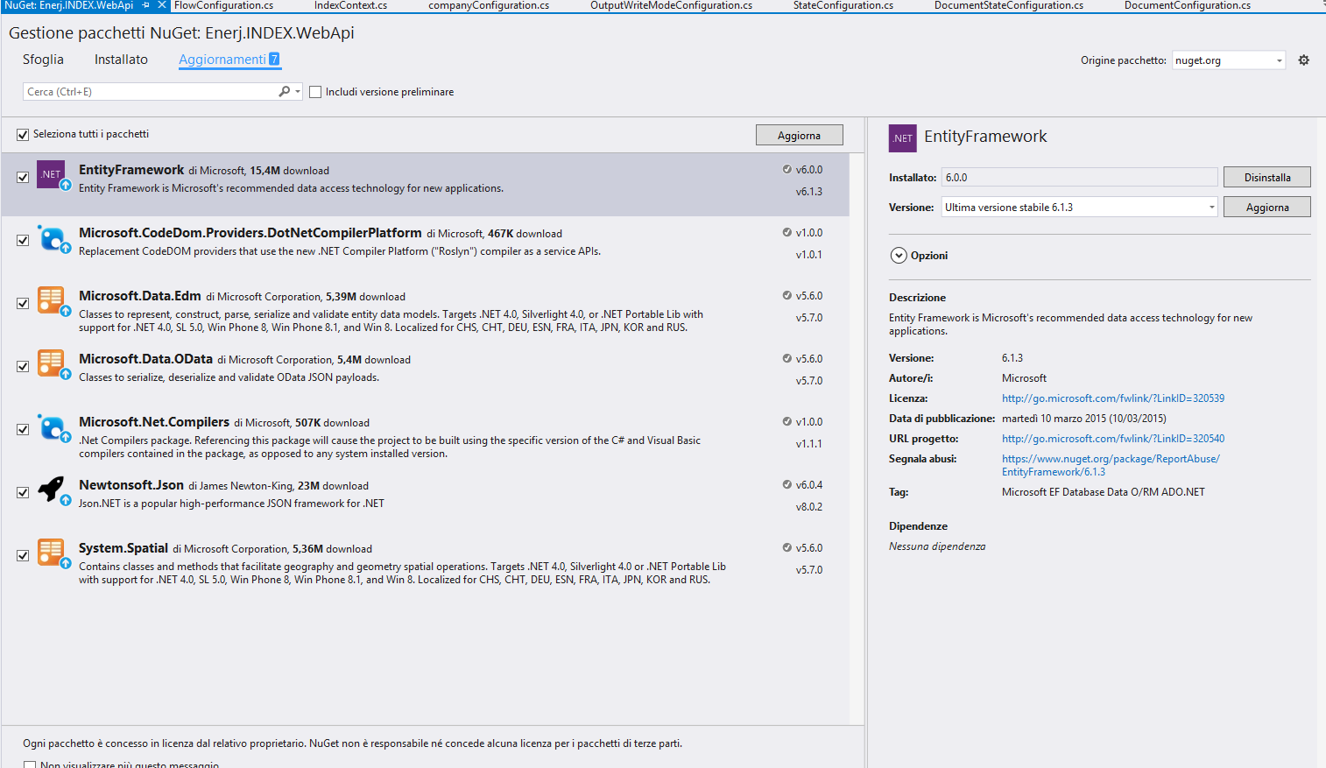
Web Api di dot.net
Il supporto ufficiale di Microsoft per servizi in modalita rest ASP.NET Web API: Asp.net MVC4
Generare un progetto web api:
Installare librerie odata, installare entity framework da nuget
Generare lo scafolding odata per entity framework
Testare la webapi su browser

Slide 8

Consumare web api
Mediante librerie client lato server (si trovano diverse librerie sia microsoft che non, consigliata la libreria open simple.odata.client) https://github.com/object/Simple.OData.Client/wiki
Mediante chiamata ajax lato client Jquery http://www.html.it/guide/restful-web-services-la-guida/

Slide 9
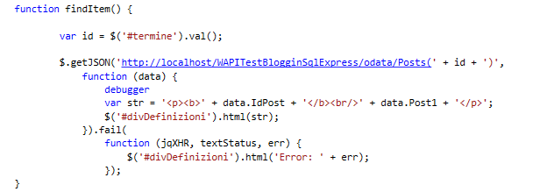
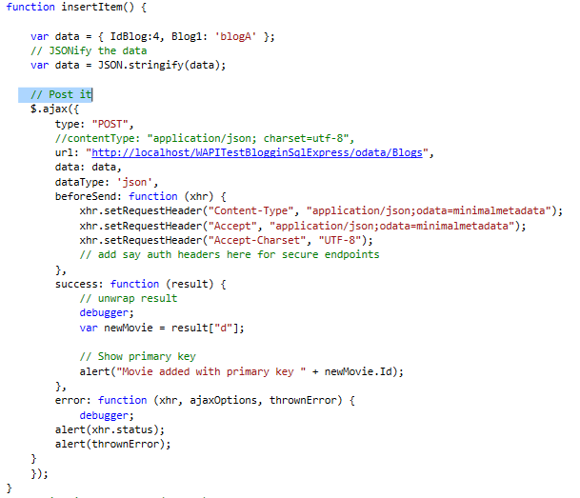
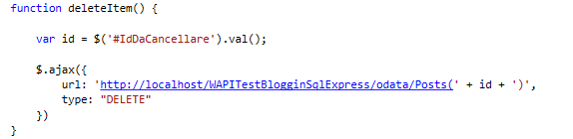
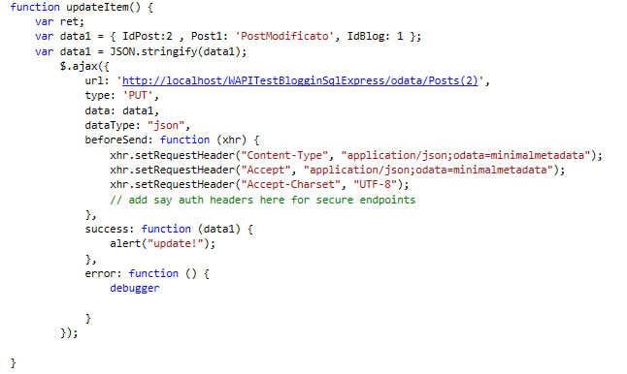
Consumare web api lato client
Vedi esempi pratici:

Slide 10
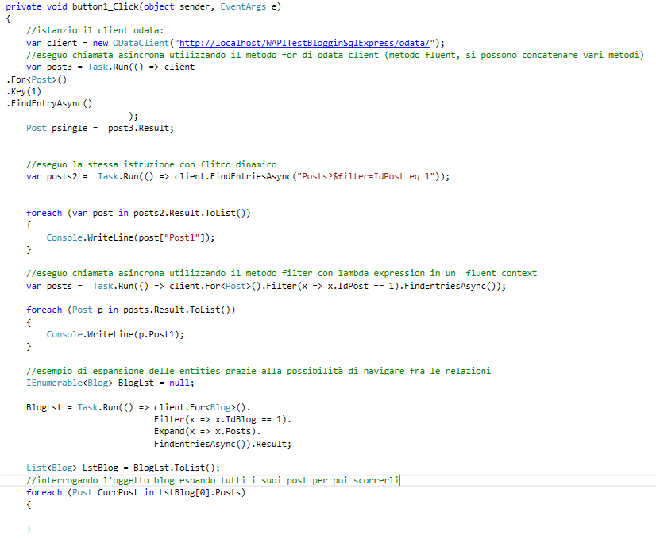
Consumare web api lato server
Installare su programma client simple.odata.client
Esempi pratici:
Esempio concreto di sviluppo: webapi e helper Jindex

Slide 11
riferimenti
Web api:
http://www.html.it/guide/guida-asp-net-web-api/
MSDN Odata: https://msdn.microsoft.com/en-us/library/ff478141.aspx
OASIS Odata:
http://docs.oasis-open.org/odata/odata-json-format/v4.0/odata-json-format-v4.0.html
Github ODATA: http://odata.github.io/
Odata client (simple.odata.client) https://github.com/object/Simple.OData.Client/wiki https://github.com/object/Simple.OData.Client http://www.odata.org/blog/advanced-odata-tutorial-with-simple-odata-client/

